Slide 1
Microsoft Agent Framework

Slide 2
코파일럿과 에이전트
Notes:
요즘 AI로 앱을 개발하다 보면 항상 듣는 얘기가 바로 코파일럿과 에이전트임
여기 있는 사람들은 대부분 이게 뭔지 알고 있겠지만, 그래도 혹시 모르는 사람들을 위해 간단하게 정리를 해 보고 넘어가쟈

Slide 3
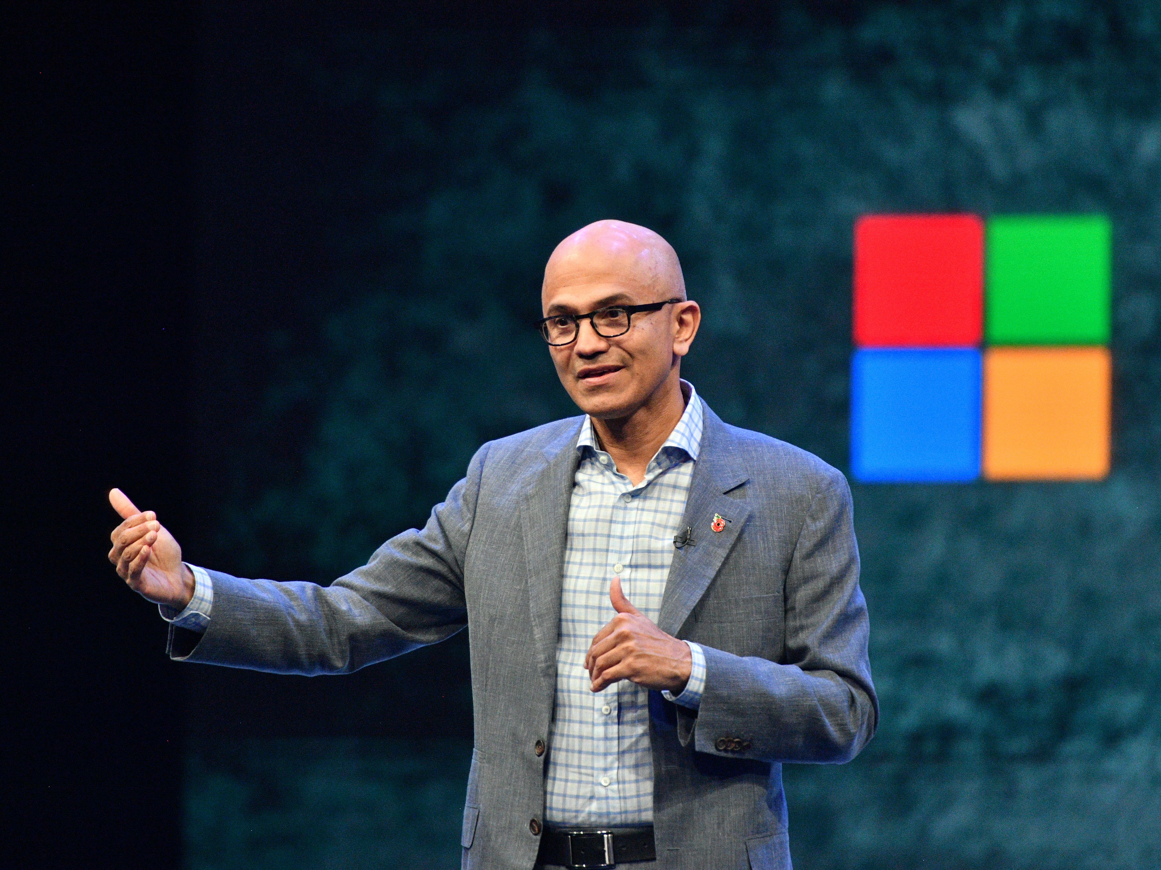
Copilot is a UI for AI
Notes:
지난 1월에 사트야는 이런 말을 했음

Slide 4
코파일럿을 통해 사용자와 상호작용
Notes:
이 말은 즉, 사용자는 코파일럿을 통해 AI와 상호작용을 할 수 있다는 것

Slide 5
AI-powered agents automates or assists tasks
Notes:
2월쯤에 다른 곳에서 이런 얘기도 했음
AI로 무장한 에이전트는 업무의 많은 부분들을 자동화 시킬 수 있음

Slide 6
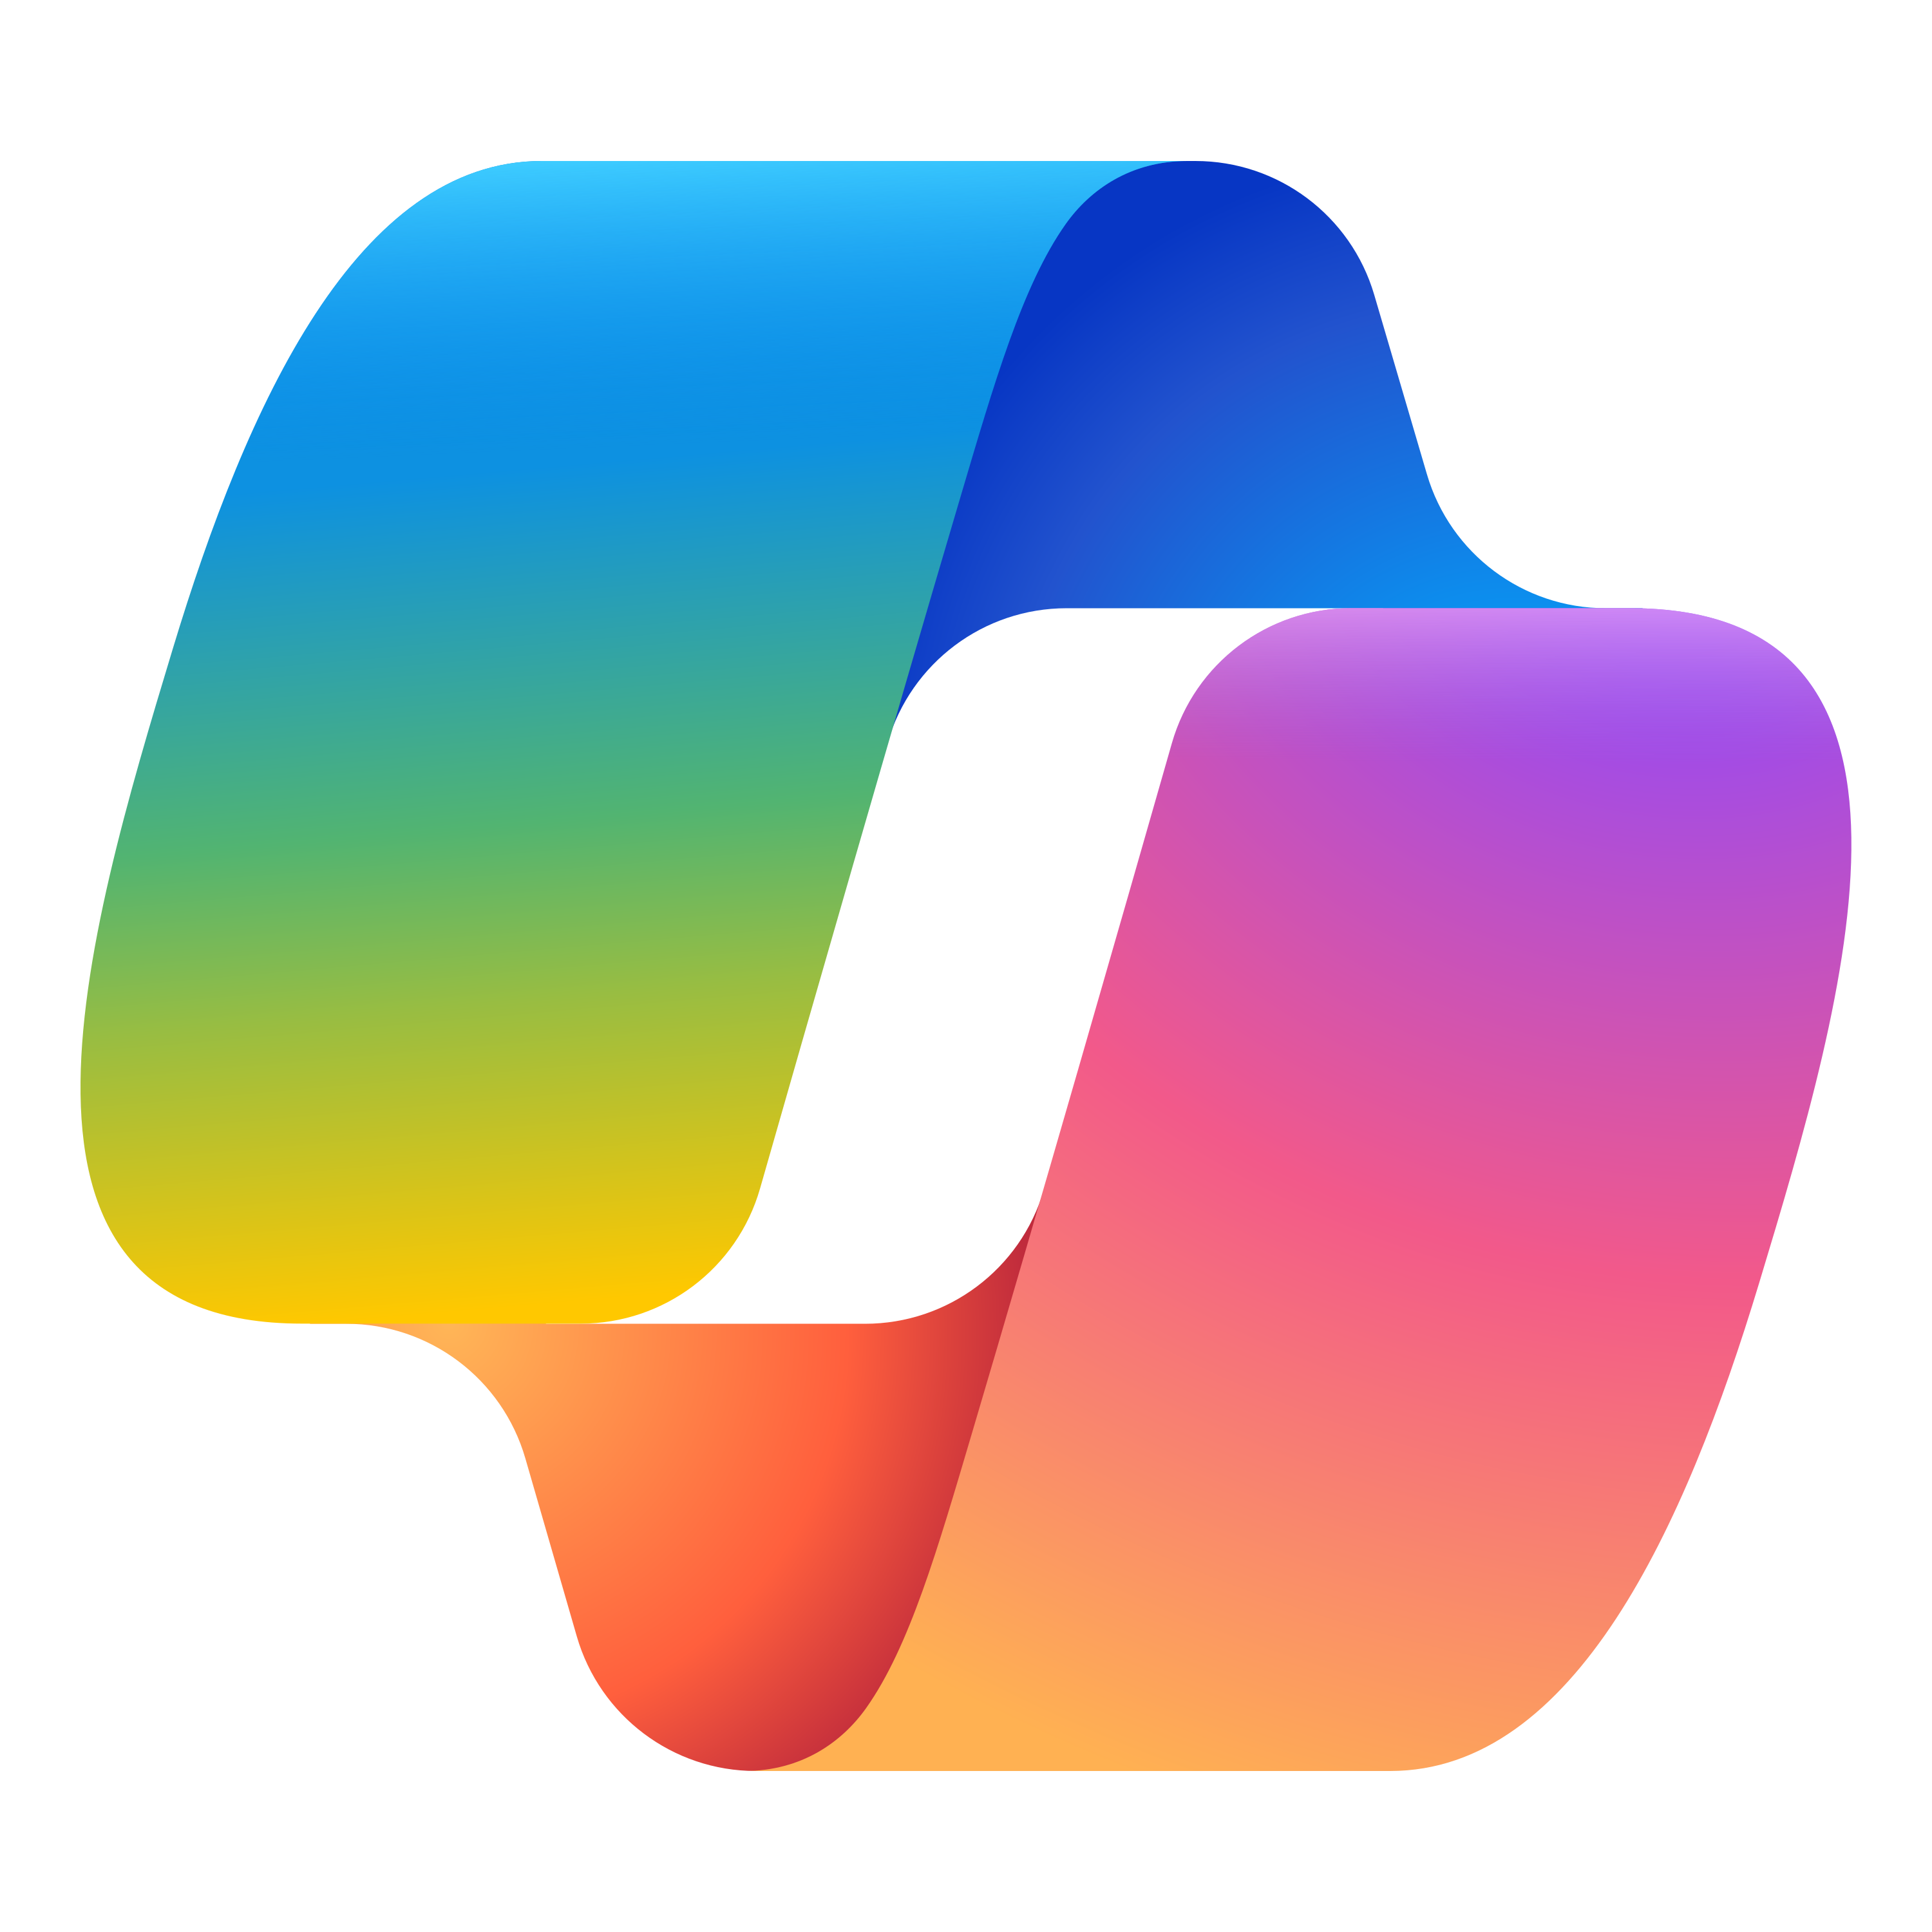
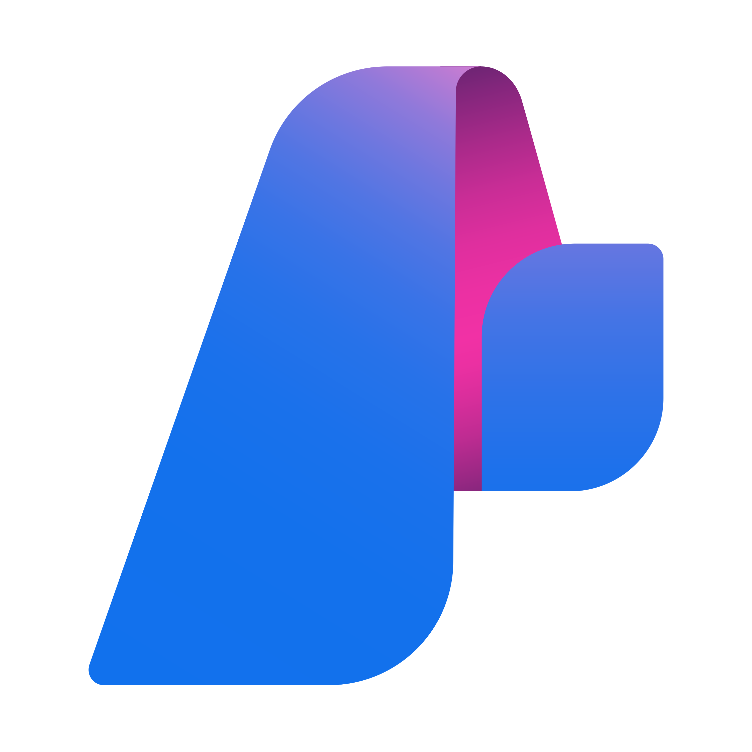
Copilot as frontend
Agents as backend
Notes:
이 두 가지를 종합해 보자면 개발자 입장에서는 이런 식으로 정리가 가능함
AI 시대에서 코파일럿은 프론트엔드의 역할을 하고
에이전트는 백엔드의 역할을 한다는 것
그렇다면, 오늘의 주제인 에이전트와 관련해서 얘길 시작해 보쟈

Slide 7
Copilot:
Agent:
AI를 위한 UI
Copilot을 통해 입력받은 사용자의 요구사항을 자동으로 알아서 처리하는 개체
Notes:
앞서 코파일럿과 에이전트의 관계를 간단하게 다시 한 번 정리를 해 보자면…
코파일럿은 AI를 위한 UI라고 했고, 에이전트는 코파일럿을 통해 들어온 사용자의 인풋을 가지고 여러 작업들을 자동으로 실행시키는 어떤 엔티티라고 생각하면 됨

Slide 8
Copilot:
Agent:
AI를 위한 UI
Copilot을 통해 입력받은 사용자의 요구사항을 자동으로 알아서 처리하는 개체
Automatically
Notes:
여기서 자동으로 라는 표현은 흔히 얘기하는 자동화 시스템, 즉 automatic을 의미하고

Slide 9
Copilot:
Agent:
AI를 위한 UI
Copilot을 통해 입력받은 사용자의 요구사항을 자동으로 알아서 처리하는 개체
Autonomously
Notes:
알아서 라는 표현은 자기 혼자서 한다는 것, 즉 autonomous 를 의미함

Slide 10
Autonomy & decision-making
Multi-agent collaboration
Interactive & goal-oriented
Notes:
이게 에이전트의 특징들이라고 생각하면 됨
앞서 얘기했다시피 뭔가를 혼자서 알아서 함 그 과정에서 사람의 개입을 최소화 시킴
이 작업을 하는 도중에 어떤 도구가 필요한지 세부 작업이 필요한지를 알아서 결정하고 진행시킴
필요하다면 멀티 에이전트를 호출해서 서로 협업을 하기도 함
사람의 개입이 최소화된다고는 하지만, 사람의 결정이 필요한 경우도 있음. 예를 들어 승인을 한다거나 하는 경우에는 사람과 인터랙션을 하기도 함

Slide 11
어떻게 하면 에이전트가 알아서 하게 만들수 있을까?

Slide 12
에이전트?

Slide 13
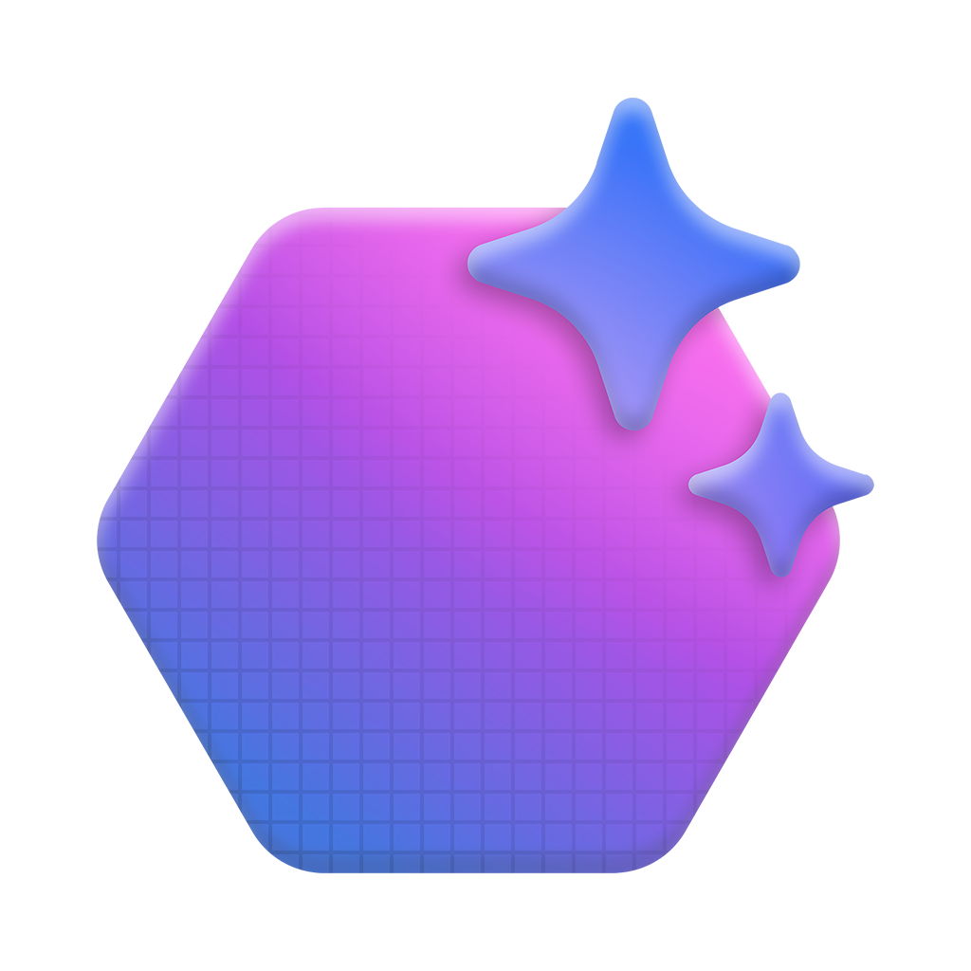






에이전트?
Agent
Input
LLM
Output
LLM
Instructions
Instructions
System events
User messages
Agent messages
Agent messages
Tool results
Tools
Tools
Tool calls
Retrieval
Actions
Memory

Slide 14
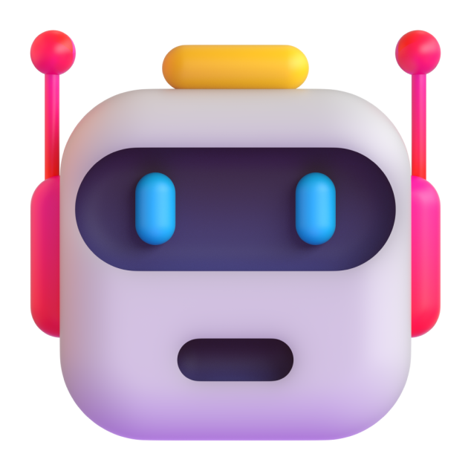

AI 에이전트 도입 이전
사용자는 데이터 구조화에 시간 낭비
RPA는 UI 업데이트에 민감/오작동
자동화는 문제상황 발생시 자체 대응 불가
양식이 변할 경우 기존 데이터는?
UI 업데이트에 신속 대응할 수 있도록 상시 모니터링
엣지 케이스에도 대응할 수 있는 복잡한 자동화 로직 필요

Slide 15
🧠 Reasoning
✍️ Acting
📖 Learning

Slide 16



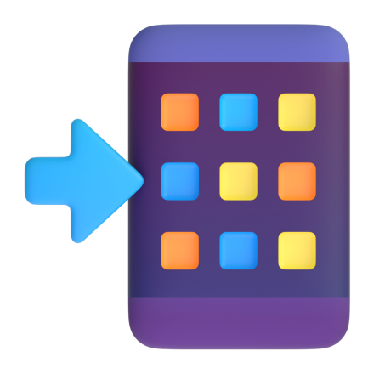

AI 에이전트 도입 이후
Employees waste time structuring data
RPA breaks as soon as the UI updates or changes
Automation cannot self-heal or handle novel cases
LLM을 통해 데이터 구조화 진행
UI 변경 확인시 LLM이 RPA 업데이트 후 진행
에러상황 발생시 LLM이 스스로 상황 파악 후 진행
Convert the customer conversation into a JSON that looks like this…
Click on the submit button for the scheduling form
Assign technician
Transcript
Looks like the ID of the order form is submit-order, I’ll go ahead and click it now.
Update work order
Here you go!
Would you like me to submit the JSON to the API?
Alex declined because they're on leave
{ "name" : "John Clar
"issue": ”Washing m
}
Let me try again with an available technician.
Submit form
The form has been successfully submitted, is there anything else you need?
Update work order
Successfully assigned Lindsay
16

Slide 17
에이전트를 만드는 방법

Slide 18


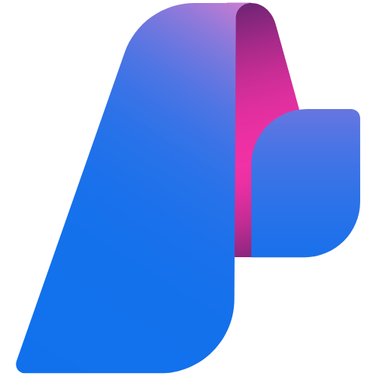
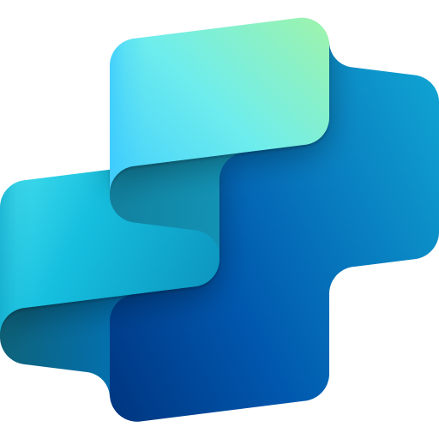
Microsoft가 제공하는 세 가지 에이전트 만드는 방법
플랫폼 통합, 쉬운 사용성, 개발 속도
IaaS
PaaS
SaaS
Infrastructure-as-a-service
Platform-as-a-service
Software-as-a-service
Bring your own
Containers and frameworks
Microsoft Foundry
Copilot Studio
Agent Service
Agents
OSS LLMs and frameworks
시스템 제어 용이성, 가시성, 커스터마이징

Slide 19
어떤 방법을 사용하든 사용자는
LLM, 지시사항, 도구를 제공합니다
Bring your own
Containers and frameworks
Microsoft Foundry
Copilot Studio
Agent Service
Agents
OSS LLMs and frameworks

Slide 20
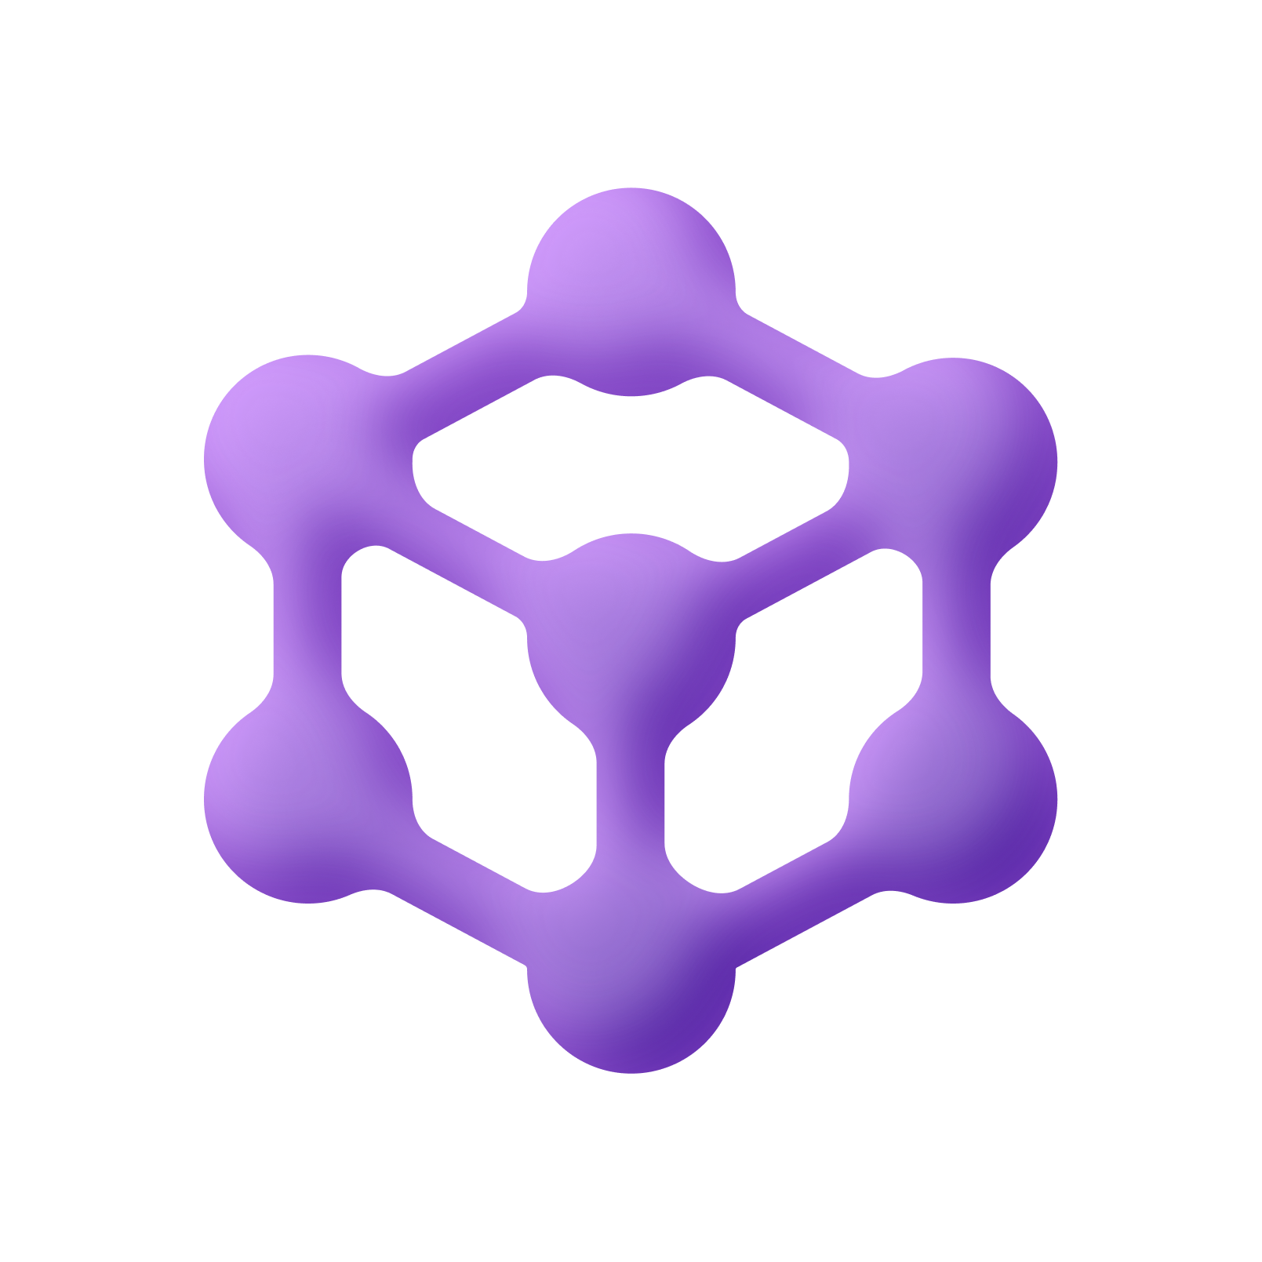
Bring your own
Containers and frameworks
OSS LLMs and frameworks
Microsoft Agent Framework

Slide 21
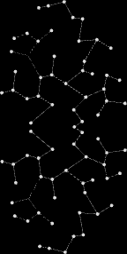
Public Preview
Microsoft Agent Framework
지능형 AI 에이전트를 개발하고 오케스트레이션 할 수 있는 오픈소스 엔진
개방형 포준 및 상호운용성
커뮤니티 주도 확장성 염두 설계
리서치 파이프라인
엔터프라이즈 레디
aka.ms/AgentFramework

Slide 22
Microsoft Agent Framework 소개

Slide 23
굳이 코딩으로 에이전트를 만들어야 할까요?

Slide 24
직접 코드로 개발해야 하는 상황이 있습니다

Slide 25



직접 코드로 개발해야 하는 상황이 있습니다
제어권 확보 및 커스터마이징
로컬 디버깅 및 테스트
이식성
코드퍼스트 방식 에이전트 👉
어떤 모델, 어떤 툴링, 어떤 데이터소스 사용 가능
클라우드 의존성 없음 👉
선호하는 IDE – VS Code, GitHub 등 – 이용해서 로컬 환경에서 개발
디버깅, 테스트, CI/CD 파이프라인 등등
Cloud-Agnostic 👉
로컬 개발 환경에서 클라우드 종속성 없이 어느 클라우드 서비스로든 배포 가능

Slide 26
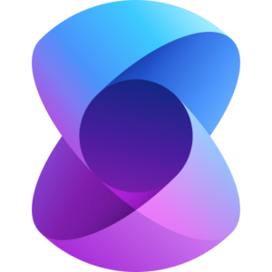

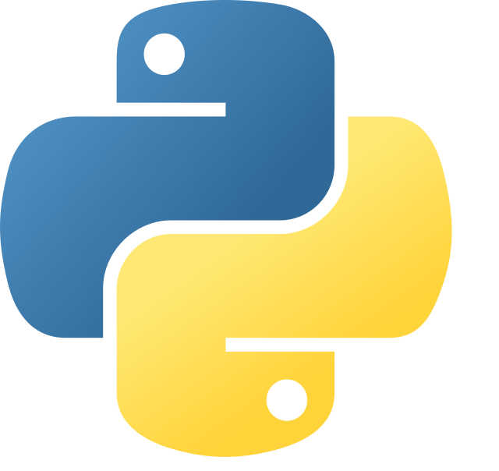
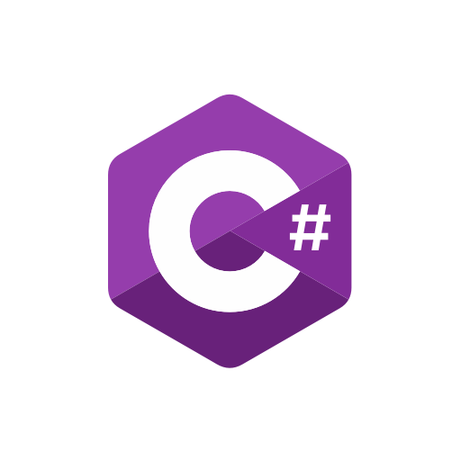

두 프레임워크를 합쳤습니다
Microsoft Agent Framework
Semantic Kernel
AutoGen
Full SDK designed to build AI agents with ease, excellent for single agents and can be extended for multi-agents with integrations to AutoGen
Powerful multi-agent research framework with pre-built conversation orchestration patterns for handling complex agent systems

Slide 27
하나의 SDK로 다양한 LLM 연결
OpenAI, Microsoft Foundry, AWS, Google, Anthropic …

Slide 28
하나의 SDK로 다양한 에이전트 시나리오 구현
Sequential, Concurrent, Handoff, Group Chat, Magentic, etc

Slide 29
하나의 SDK로 다양한 Tooling 지원
MCP, A2A, OpenAPI, AG-UI 등 다른 AI 프레임워크 지원

Slide 30
실제로 Microsoft Agent Framework를 이용해서 에이전트를 만들어 볼까요?

Slide 31
개발 환경 설정

Slide 32
aka.ms/agentframework/workshop/ko

Slide 33
개발환경:
개발언어:
클라우드:
GitHub Codespaces
.NET
Azure

Slide 34
Azure 구독 정보 별도 제공

Slide 35
반드시
GitHub 개인 계정 사용할 것
Azure 개인 계정 사용할 것

Slide 36
반드시
새 브라우저 프로필 만들 것

Slide 37
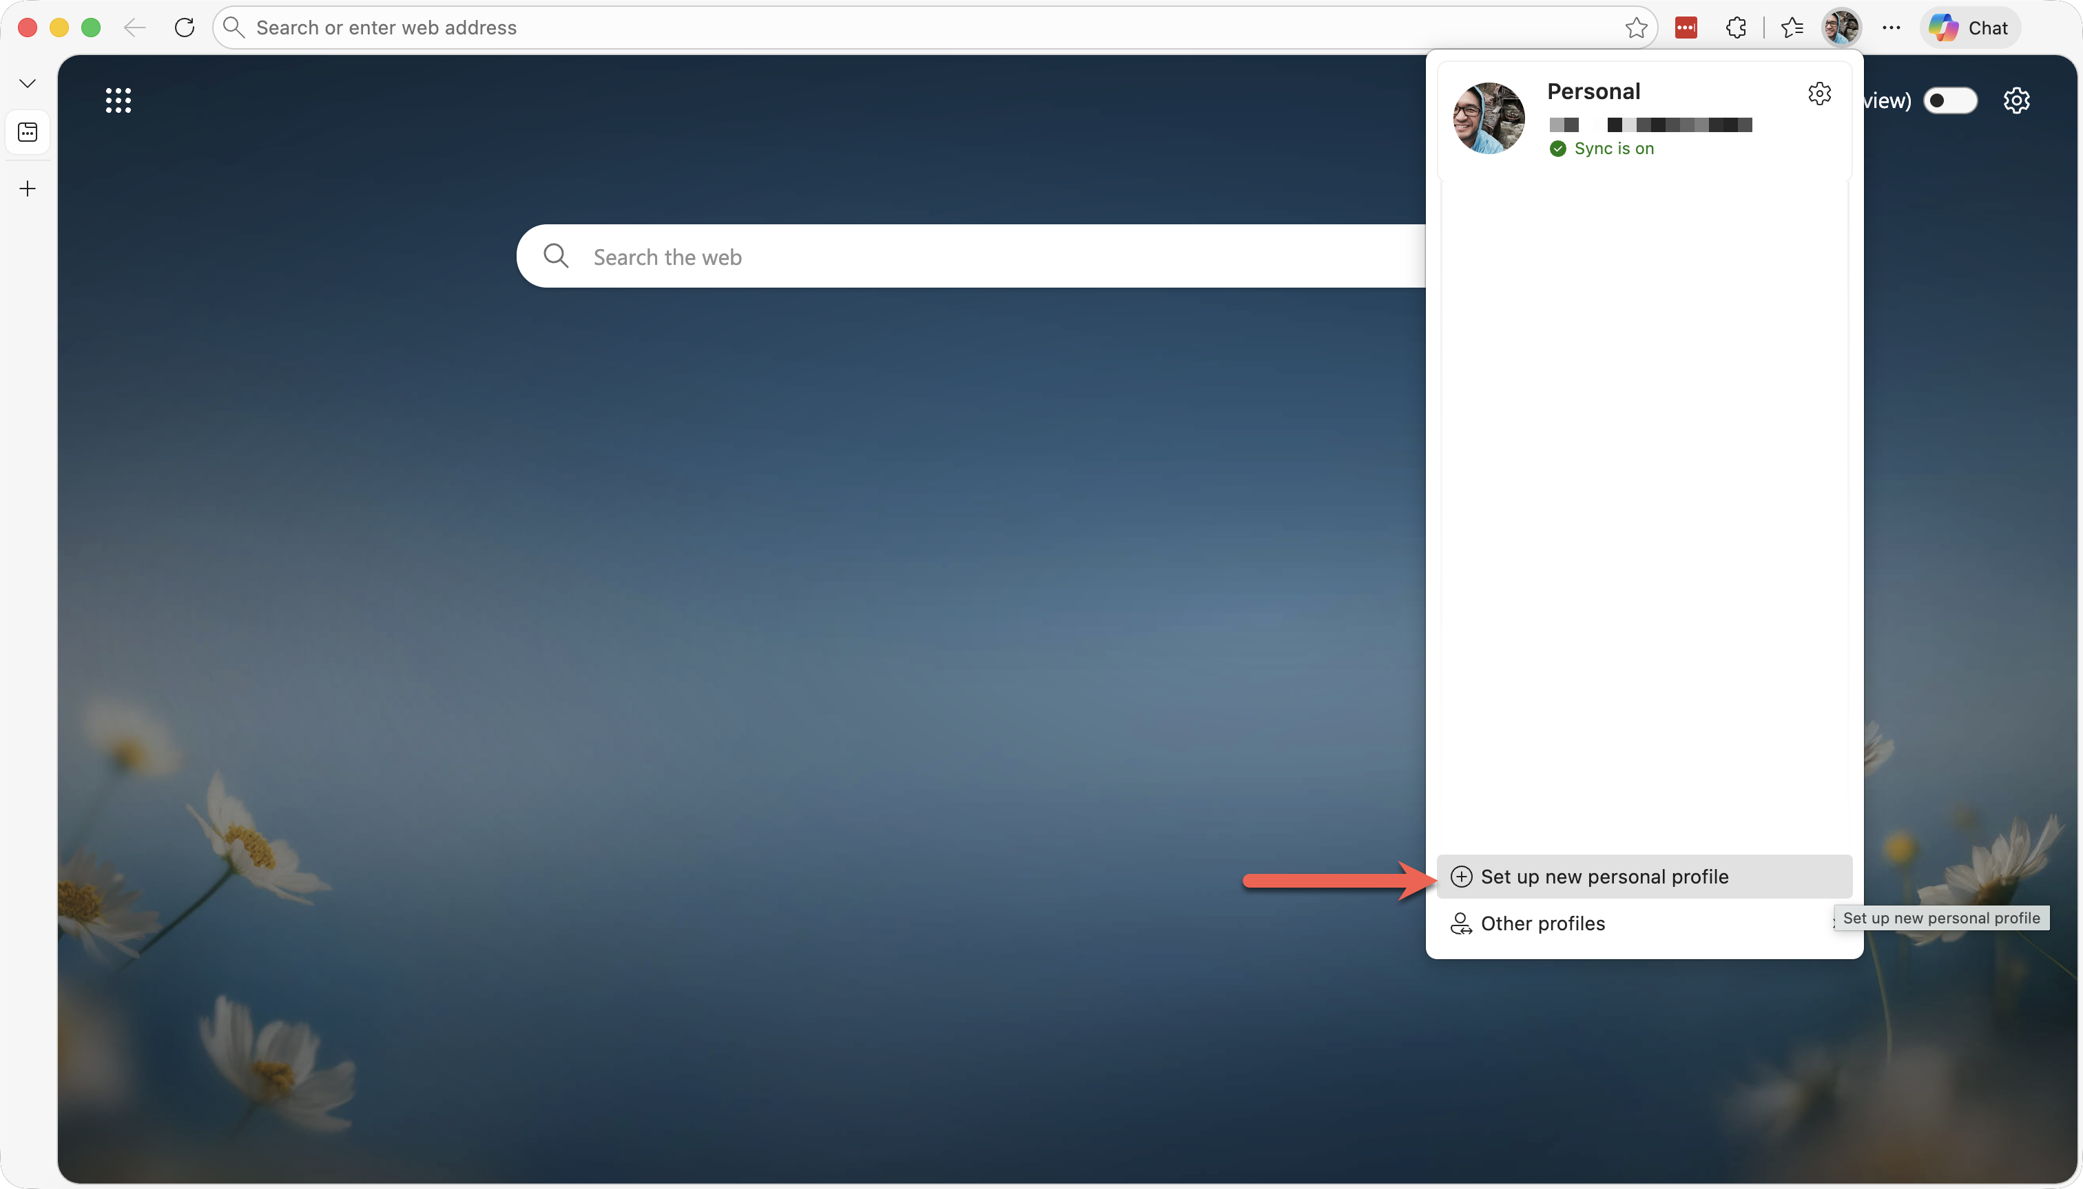

Slide 38
계정 꼬이면 골치 아픕니다

Slide 39
실습 시작

Slide 40
aka.ms/agentframework/workshop/ko
STEP 00

Slide 41
Microsoft branding slide

